Slide 1

Devi Diyas Sari
Tema 1 Subtema
Perlindungan
Hewan dan Tumbuhan

Slide 2

ISI
Hewan yang hampir punah
Tumbuhan yang hampir punah
Cara perlindungan

Slide 3
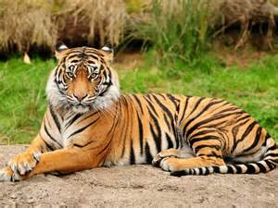
HARIMAU

Slide 4
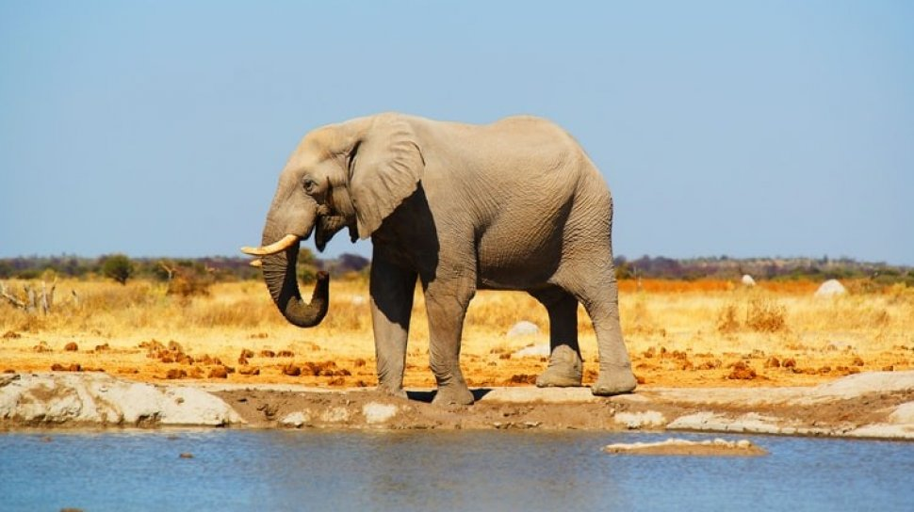
GAJAH

Slide 5
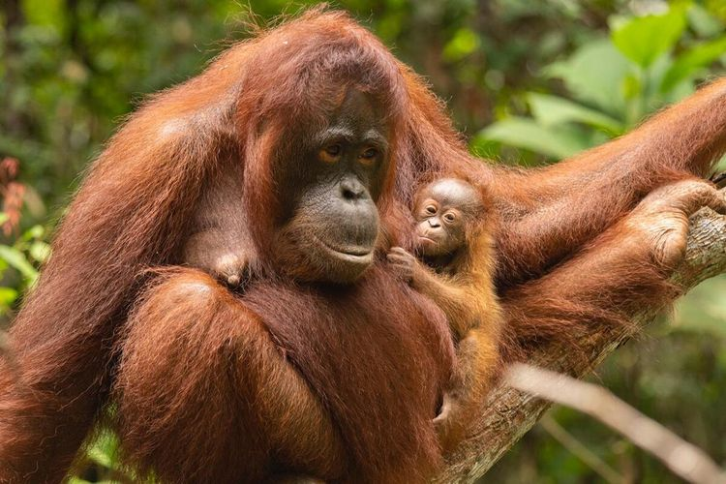
ORANG UTAN

Slide 6
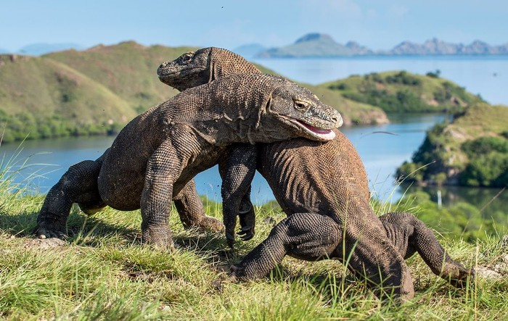
KOMODO

Slide 7
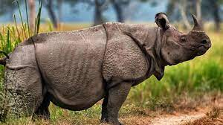
BADAK

Slide 8
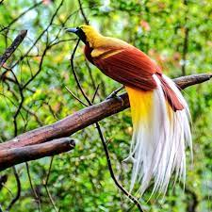
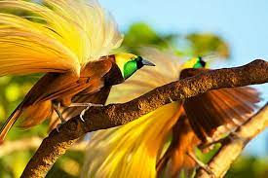
BURUNG CENDRAWASIH

Slide 9
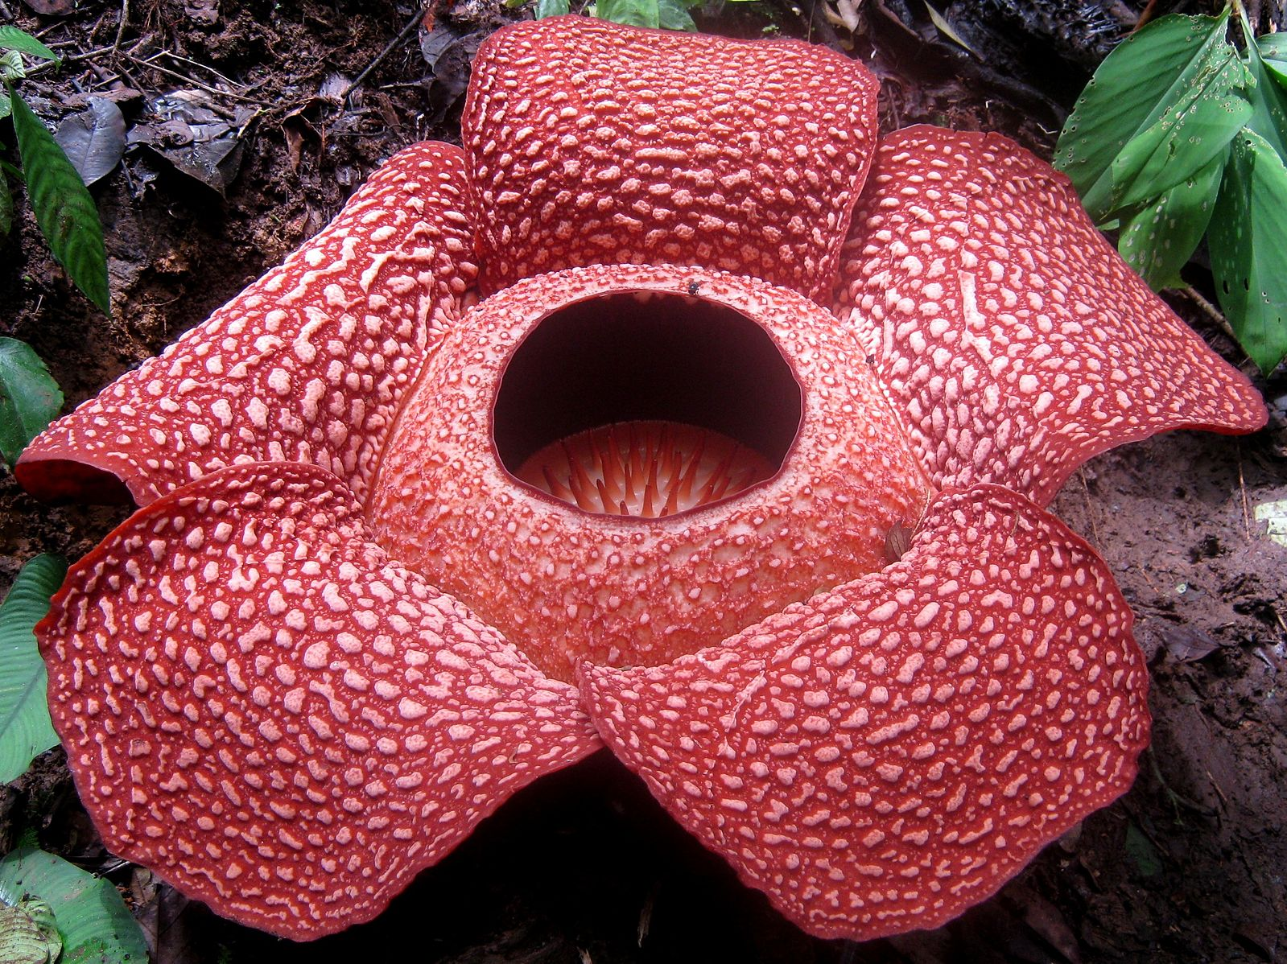
Rafflesia Arnoldi
Memiliki bau yang sangat menyengat, yang berfungsi untuk menarik lalat dan membantu proses penyerbukan.
Ukurannya yang sangat besar, di mana bisa mencapai 1 m
Kelopak bunga raflesia arnoldi berjumlah 5, dan mengelilingi sebuah lobang yang disebut mulut gentong.

Slide 10
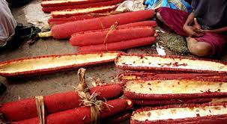
Buah Merah
Buah Merah sendiri panjang buahnya mencapai 55 cm, diameter 10-15 cm, dan bobot 2-3 kg.
Warnanya saat matang berwarna merah marun terang.
Berasal dari Wamena, Papua
Buah Merah dimanfaatkan sebagai obat

Slide 11
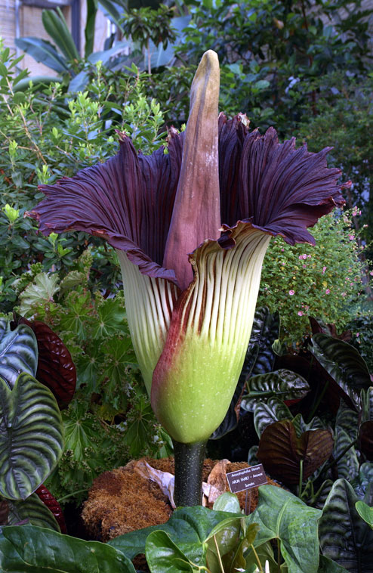
Bunga Bangkai
Bunga bangkai akan mengeluarkan bau bangkai yang sangat kuat ketika mekar untuk menarik serangga
Bunga bangkai ketika mekar bisa mencapai ketinggian 1,5 meter.
Bunga bangkai memiliki bagian yang menjulang tinggi ke atas atau yang disebut spadix. Bagian pelindung bunga yang mekar disebut braktea.
Bunga bangkai hanya mekar selama beberapa hari kemudian layu. Setelah layu dan mati, bunga ini akan mengulangi siklus hidupnya kembali di atas umbi bunga bangkai yang telah mati.

Slide 12
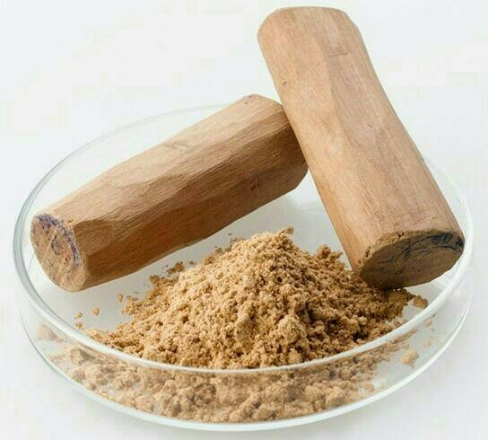
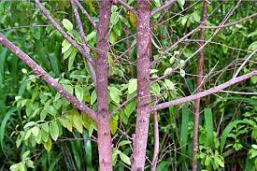
Kayu Cendana
Pohon beraroma wangi dari Nusa Tenggara Timur

Slide 13
Cara Pelestarian
In situ
Ex Situ

Slide 14
Pelestarian in situ
Pelestarian yang dilakukan pada habitat asli hewan atau tumbuhan tersebut
01
02
03
Suaka margasatwa
Hutan Lindung
Taman Nasional

Slide 15
Pelestarian ex situ
Pelestarian yang dilakukan di luar habitat asli
Kebun Botani
Taman Safari
Kebun Binatang
Penangkaran
Ex situ
Ex situ
Ex situ
Ex situ

Slide 16
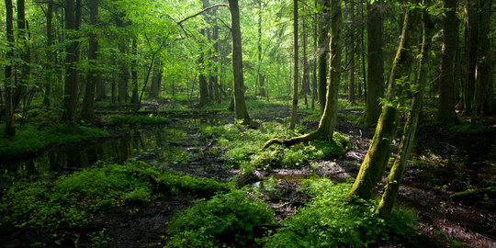
Suaka Margasatwa
Kawasan suaka alam yang mempunyai ciri khas berupa keanekargaman dan keunikan jenis satwa untuk kelansungan hidupnya
Contoh:
Suaka Margasatwa Pulau Komodo untuk hewan komodo
Suaka Margasatwa Ujung Kulon untuk Badak

Slide 17
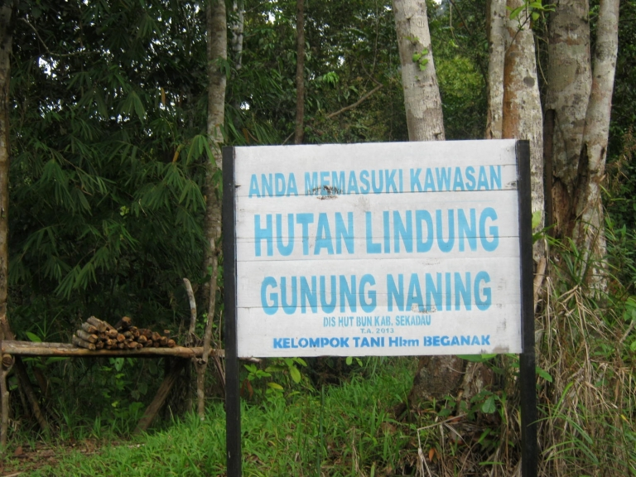
Hutan Lindung
Kawasan yang ditetapkan dengan fungsi utama melindungi kelestarian lingkungan hidup yang mencakup sumber daya alam.
Contoh:
Hutan Lindung Sungai Wain
Hutan Lindung Wehea
Hutan Lindung Gunung Naning

Slide 18
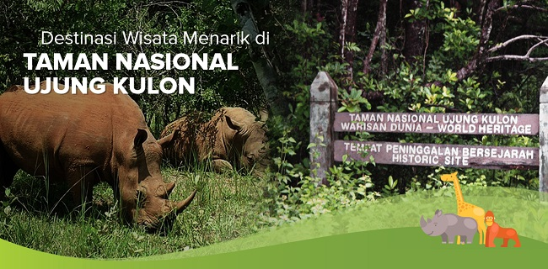
Taman Nasional
Kawasan suaka alam yang mempunyai ciri khas berupa keanekargaman dan keunikan jenis satwa untuk kelansungan hidupnya
Contoh:
Taman Nasional Gunung Kerinci
Taman Nasional Tanjung Putting
Taman Nasional Ujung Kulon

Slide 19
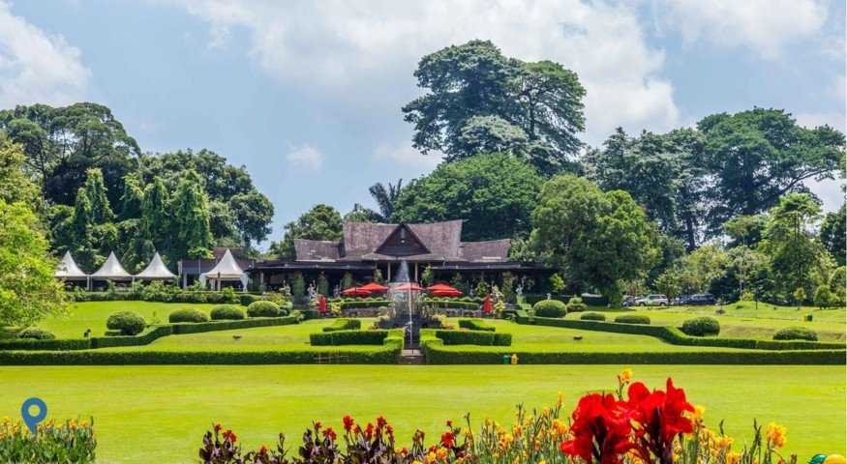
Kebun Botani
kebun raya adalah suatu lahan yang ditanami berbagai jenis tumbuhan yang ditujukan untuk keperluan koleksi, penelitian, pendidikan , wisata, dan konservasi.
Contoh:
Kebun Raya Bogor
Kebun Raya Bedugul

Slide 20
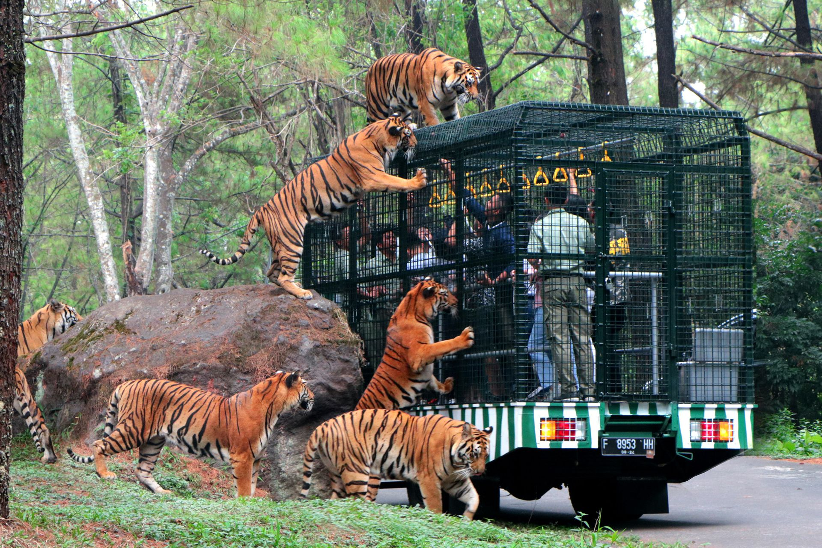
Taman Safari
Tempat wisata keluarga berwawasan lingkungan yang berorientasi pada habitat satwa di alam bebas.
Contoh:
Taman Safari Prigen
Taman Safari Bogor

Slide 21
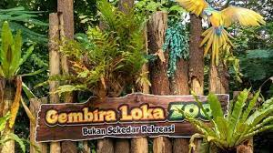
Kebun Binatang
Tempat untuk memelihara, merawat, dan menjaga kelestarian hidup binatang. Selain berfungsi sebagai tempat melestarikan hewan, kebun binatang juga berfungsi sebagai tempat pendidikan, penelitian, dan konservasi satwa terancam punah.
Contoh:
Kebun Binatang Gembira Loka
Kebun Binatang Ragunan

Slide 22
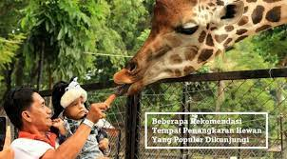
Penangkaran
Pemeliharaan hewan yang hampir punah guna menjaga dan memelihara supaya tidak punah dengan cara membuat ekosistem yang hampir serupa dengan aslinya.
Contoh:
Taman Nasional Ujung Kulon
Taman Nasional Way Kambas

Slide 23
TERIMA KASIH

